Slide 1




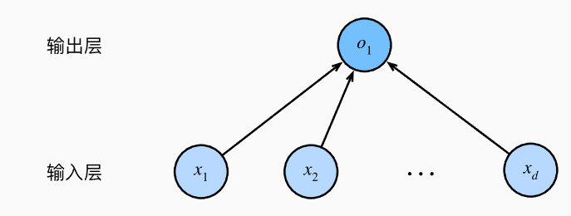
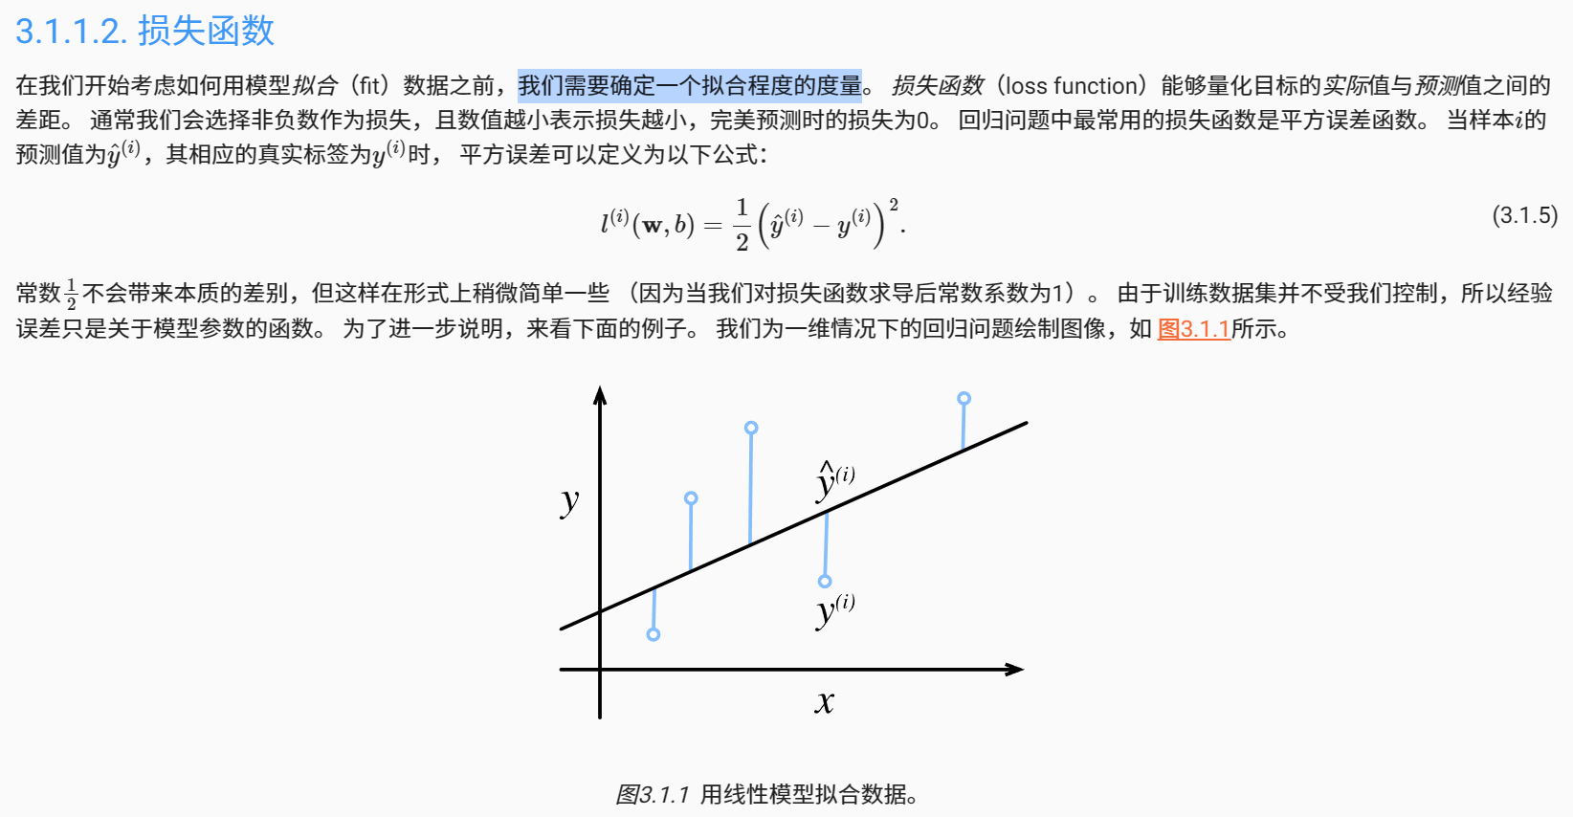
3 线性神经网络
3.1 线性回归

Slide 2
3 线性神经网络
3.2 softmax回归

Slide 3
4.多层感知机

